Slide 1
大数定律
中心极限定理

Slide 2
大 数 定 律
在大量的随机现象中，随机事件的频率具有稳定性
大量的随机现象的平均结果具有稳定性
概率论中用来阐明大量随机现象平均结果的
稳定性的一系列定理，称为大数定律（law of large
number)

Slide 3

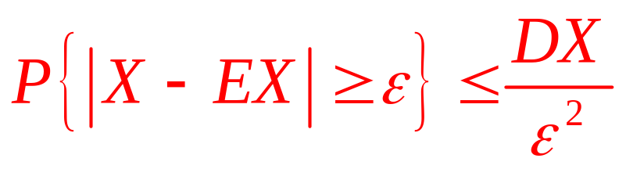
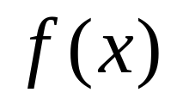
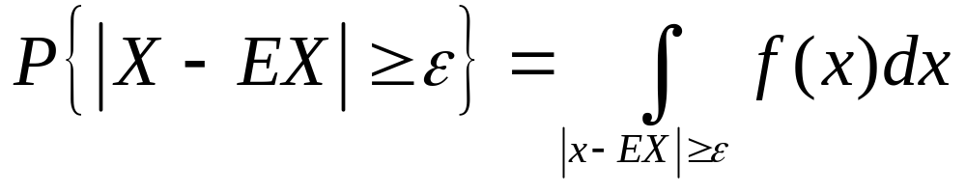
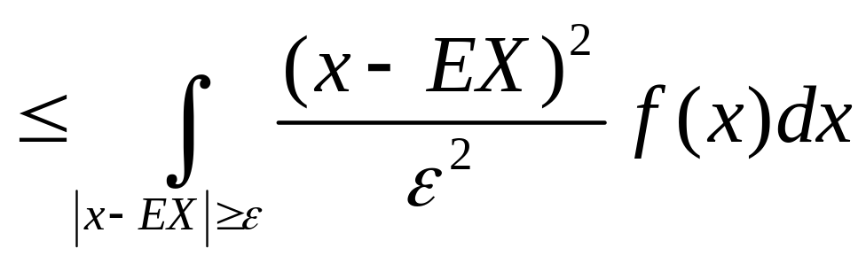
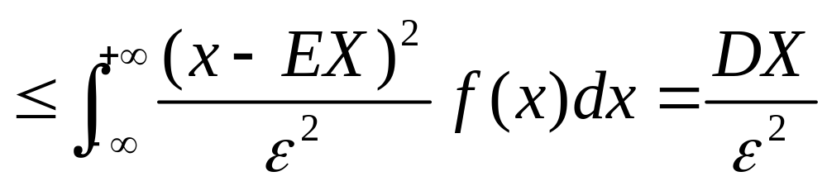
切比雪夫（Chebyshev)不等式
设随机变量X具有有限数学期望EX和方差DX，则
对于任意正数 ，如下不等式成立。
——切比雪夫不等式
证明 设X为连续型随机变量，其密度函数为
则
证毕

Slide 4
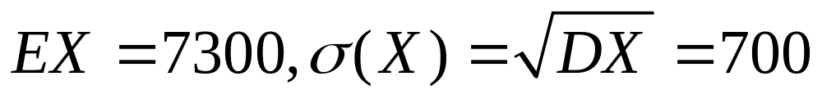
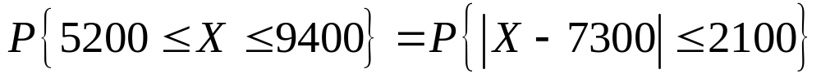
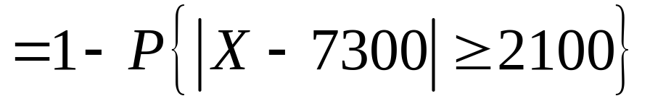
切比雪夫（Chebyshev)不等式的应用
在随机变量X的分布未知的情况下，只利用X的期望
和方差，即可对X的概率分布进行估值。
例 已知正常男性成人血液中，每毫升白细胞数的平均
值是7300，均方差是700，利用切比雪夫不等式估计每
毫升血液含白细胞数在5200~9400之间的概率。
解 设X表示每毫升血液中含白细胞个数，则
则

Slide 5
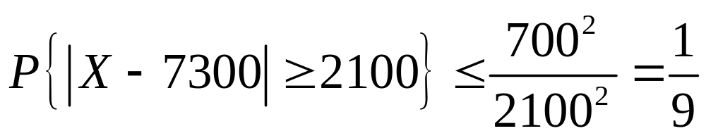
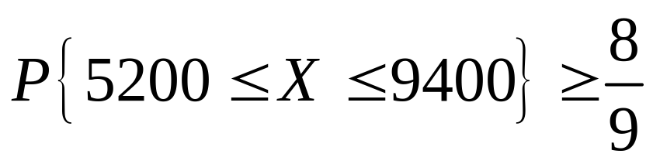

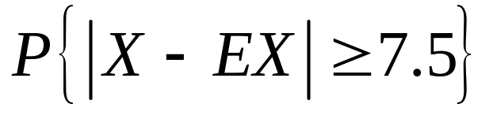
而
所以
设随机变量X的方差为2.5，
利用切比雪夫不等式估计概率
练一练

Slide 6

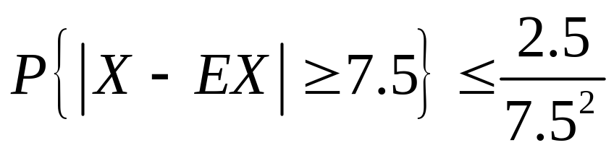
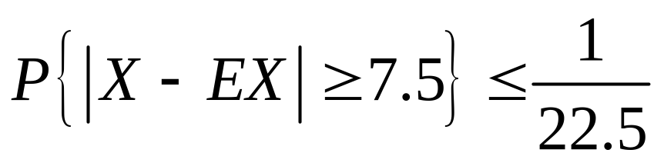
练习 设随机变量X的方差为2.5，利用切比雪夫不等式估计概率
解

Slide 7
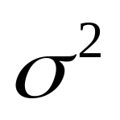


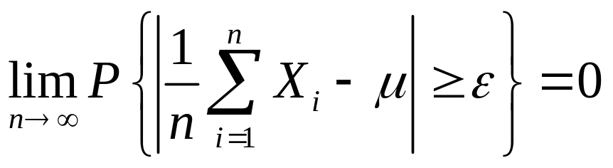
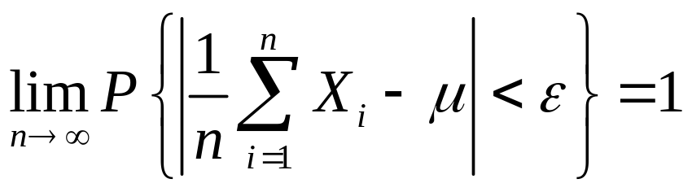
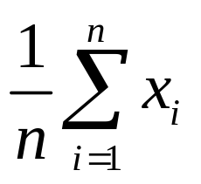
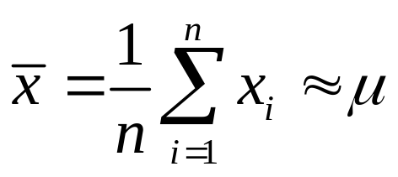

样本平均数稳定性定理
定理 设随机变量X₁，X₂，…，X_{n}，…相互独立，
且服从同一分布，并具有数学期望 及方差 ，则对于
任意正数 ，恒有
——辛钦大数定理
即
观测量X在相同的条件下重复观测n次，当n充分大时，
“观测值的算术平均值接近于期望”是一大概率事件。
依概率收敛于
即n充分大时，

Slide 8


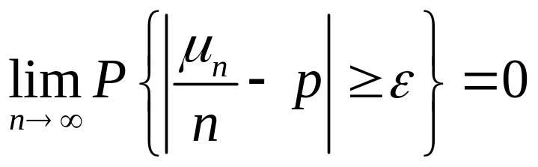
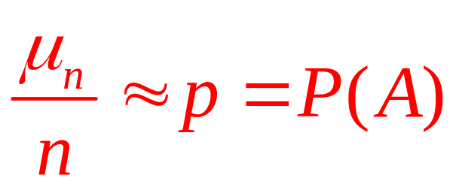

伯努利大数定理（频率的稳定性）
定理 设 是n次独立试验中事件A发生的次数，p
是事件A在每次试验中发生的概率，则对于任意正数
恒有
定理的应用：可通过多次重复一个试验，确定
事件A在每次试验中出现的概率

Slide 9
中心极限定理（Central limit theoem)
客观背景：客观实际中，许多随机变量是由大量
相互独立的偶然因素的综合影响所形成，每一个微小
因素，在总的影响中所起的作用是很小的，但总起来，
却对总和有显著影响，这种随机变量往往近似地服从
正态分布。
概率论中有关论证独立随机变量的和的极限分布
是正态分布的一系列定理称为中心极限定理。

Slide 10

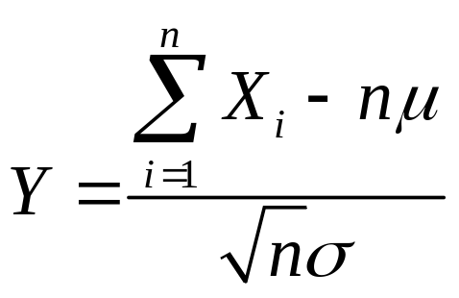
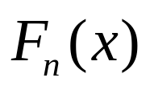
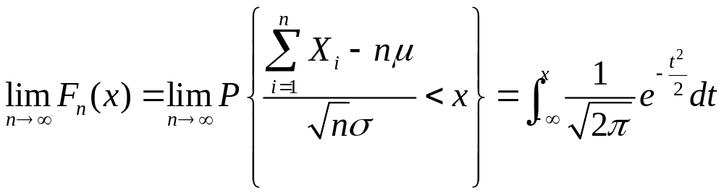
独立同分布的中心极限定理
设随机变量X₁，X₂，…，X_{n}相互独立，服从同一分
布，且有有限的数学期望 和方差 ，则随机变量
的分布函数 满足如下极限式

Slide 11
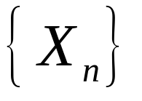
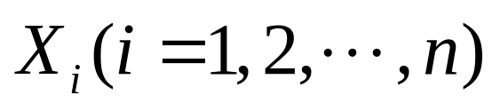
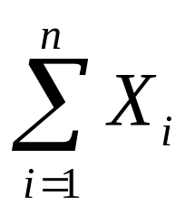
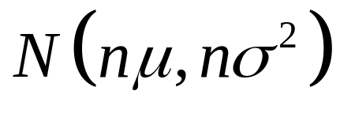
定理的应用：对于独立的随机变量序列 ，不管
服从什么分布，只要它们是同分布，
且有有限的数学期望和方差，那么，当n充分大时，这
些随机变量之和 近似地服从正态分布

Slide 12
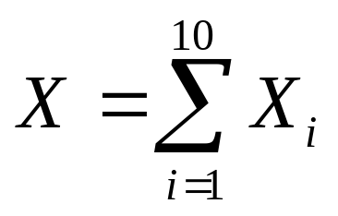
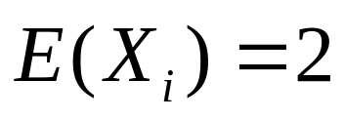
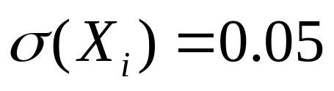
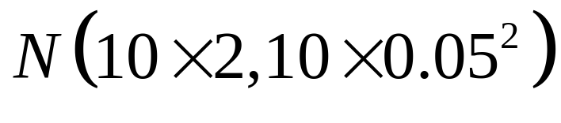
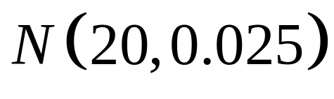
例 一部件包括10部分，每部分的长度是一个随机变
量，相互独立，且具有同一分布。其数学期望是2mm，
均方差是0.05mm，规定总长度为20±0.1mm时产品合
格，试求产品合格的概率。
解 设部件的总长度为X，每部分的长度为
X_{i}（i=1,2,…,10)，则
由定理4.5可知：X近似地服从正态分布
即

Slide 13
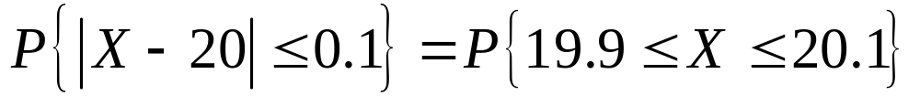
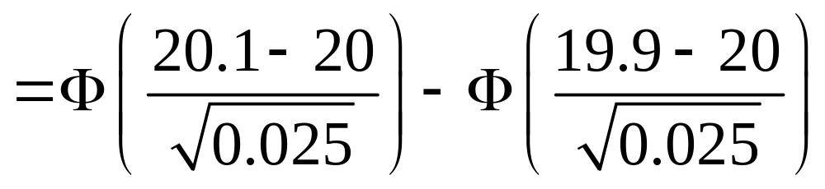
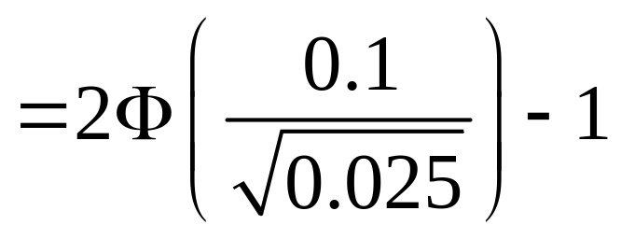
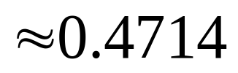
续解 则产品合格的概率为

Slide 14

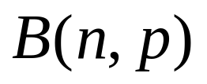
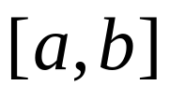
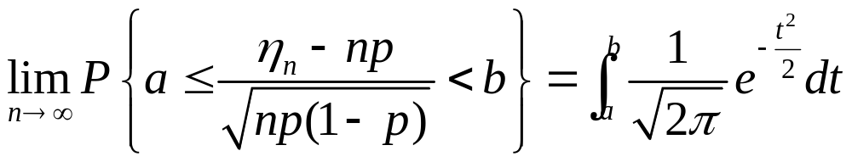
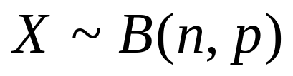
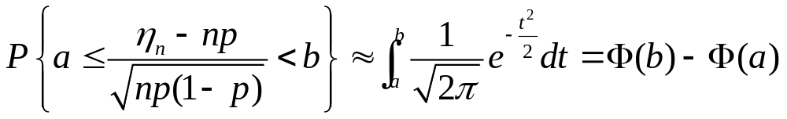
棣莫弗—拉普拉斯中心极限定理
(De Moivre-Laplace)
定理 设随机变量 服从二项分布 ，则对
于任意区间 ，恒有
二项分布的极限分布是正态分布
即如果
，则

Slide 15
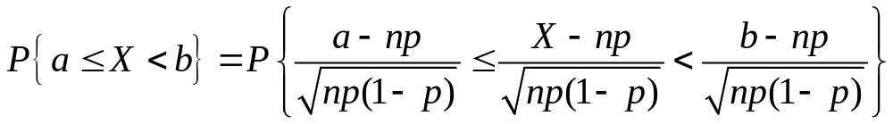
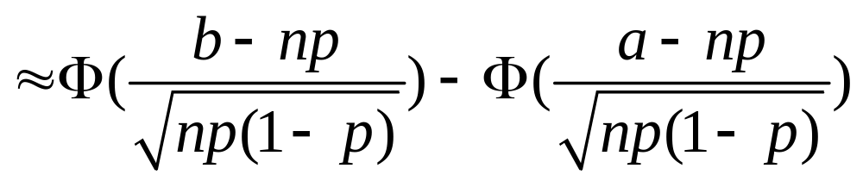
一般地，
如果
，则

Slide 16
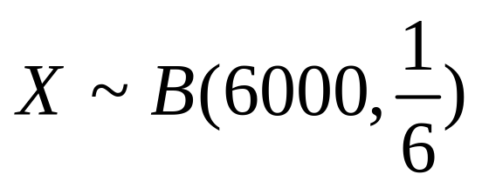
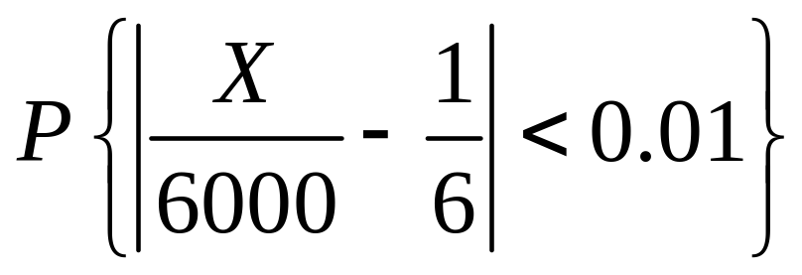
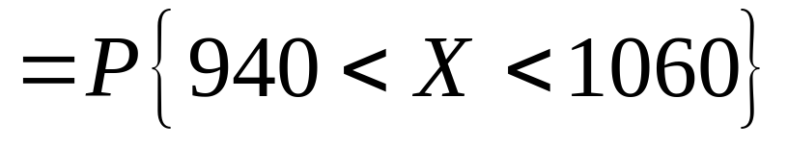
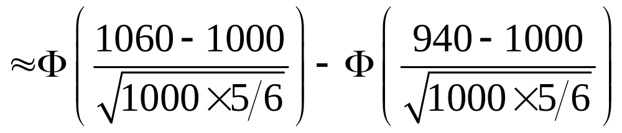
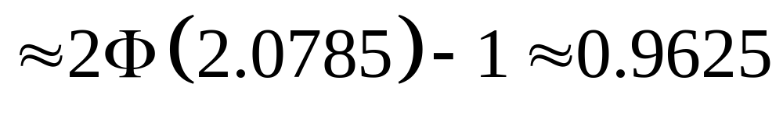
例 现有一大批种子，其中良种占1/6，今在其中任选
6000粒，试问在这些种子中良种所占的比例与1/6之差
小于1%的概率是多少？
解 设取出的种子中的良种粒数为X，则
所求概率为

Slide 17

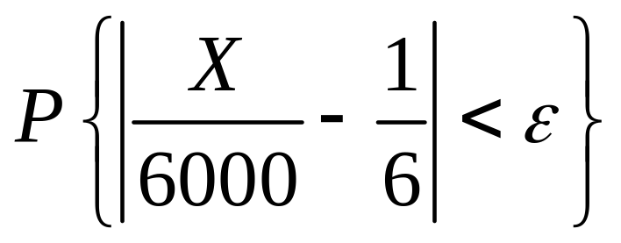
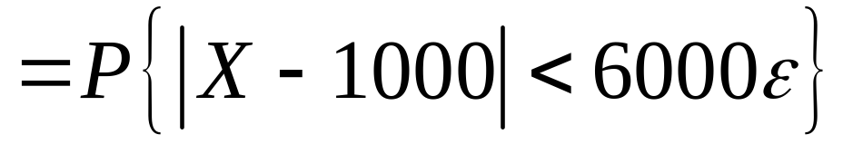

续例 种子中良种占1/6，我们有99%的把握断定在6000
粒种子中良种所占的比例与1/6之差是多少？这时相应的
良种数落在哪个范围？
解 设良种数为X，则
设良种所占比例与1/6的差值为 ，则依题意有

Slide 18






查表得
此时有
即

Slide 19






练习
有一大批建筑房屋用的木柱，其中80%的长度不
小于3米，现从这批木材中任取100根，试求其中至少
有30根短于3米的概率。
解 设100根木材中长度不短于3米的根数为X，则
所求概率为

Slide 20
作业 习题四
21、29、30
预习 第五章之1、2节

